Slide 1
第三讲 党的性质和宗旨
——《信仰》系列党课
中共达州市职业高级中学第一支部 王学平
2019年3月

Slide 2
《信仰》系列党课
1
党的性质
目录
2
党的宗旨

Slide 3
《信仰》系列党课
01
党 的 性 质

Slide 4
第一部分 党的性质
“中国共产党是中国工人阶级的先锋队，同时是中国人民和中华民族的先锋队。”

Slide 5
第一部分 党的性质
一、中国共产党的性质
（一）党的章程对党的性质的规定
1．政党的性质
性质，是指一事物区别于其他事物的根本属性。
政党的性质，是指某一政党区别于其他政党的根本属性。

Slide 6
第一部分 党的性质
一、中国共产党的性质
（一）党的章程对党的性质的规定
2．中国共产党性质表述的发展变化
1921年7月，党的一大通过的《中国共产党纲领》中没有明确规定党的性质的条文。从纲领条文所表述的精神看，中国共产党属于无产阶级的政党。

Slide 7
第一部分 党的性质
一、中国共产党的性质
（一）党的章程对党的性质的规定
2．中国共产党性质表述的发展变化
1945年6月，党的七大通过的《中国共产党章程》第一次写上《总纲》部分，《总纲》规定党的性质是：中国共产党，是中国工人阶级的先进的有组织的部队，是它的阶级组织的最高形式。中国共产党代表中国民族与中国人民的利益。

Slide 8
第一部分 党的性质
一、中国共产党的性质
（一）党的章程对党的性质的规定
2．中国共产党性质表述的发展变化
1956年9月，党的八大通过的《中国共产党章程》规定党的性质是：中国共产党是中国工人阶级的先进部队，是中国工人阶级的阶级组织的最高形式。

Slide 9
第一部分 党的性质
一、中国共产党的性质
（一）党的章程对党的性质的规定
2．中国共产党性质表述的发展变化
1969年4月，党的九大通过的《中国共产党章程》规定党的性质是：中国共产党是无产阶级的政党。
1973年8月，党的十大通过的《中国共产党章程》规定党的性质是：中国共产党是无产阶级的政党，是无产阶级的先锋队。

Slide 10
第一部分 党的性质
一、中国共产党的性质
（一）党的章程对党的性质的规定
2．中国共产党性质表述的发展变化
1977年8月，党的十一大通过的《中国共产党章程》规定党的性质是：中国共产党是无产阶级的政党，是无产阶级的阶级组织的最高形式，是由无产阶级先进分子所组成的、领导无产阶级和革命群众对于阶级敌人进行战斗的朝气蓬勃的先锋队组织。

Slide 11
第一部分 党的性质
一、中国共产党的性质
（一）党的章程对党的性质的规定
2．中国共产党性质表述的发展变化
1982年9月，党的十二大通过的《中国共产党章程》规定党的性质是：中国共产党是中国工人阶级的先锋队，是中国各族人民利益的忠实代表，是中国社会主义事业的领导核心。

Slide 12
第一部分 党的性质
一、中国共产党的性质
（一）党的章程对党的性质的规定
2．中国共产党性质表述的发展变化
2002年11月，党的十六大通过的《中国共产党章程》规定党的性质是：中国共产党是中国工人阶级的先锋队，同时是中国人民和中华民族的先锋队，是中国特色社会主义事业的领导核心，代表中国先进生产力的发展要求，代表中国先进文化的前进方向，代表中国最广大人民的根本利益。

Slide 13
第一部分 党的性质
一、中国共产党的性质
（二）深刻理解党的性质的内涵
1.中国共产党是中国工人阶级的先锋队，同时是中国人民和中华民族的先锋队
（简称“两个先锋队”）
“两个先锋队”，是对中国共产党性质的新概括。
“中国共产党是中国工人阶级的先锋队”，
体现了中国共产党的阶级性和先进性的本质。

Slide 14
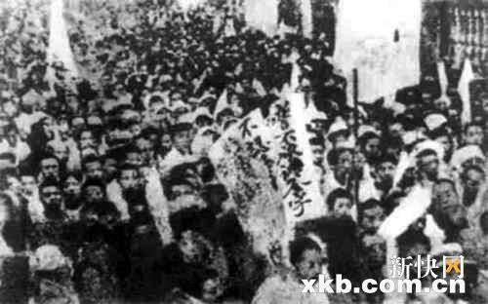
第一部分 党的性质
一、中国共产党的性质
（二）深刻理解党的性质的内涵
中国工人阶级是中国共产党的阶级基础。

Slide 15
第一部分 党的性质
一、中国共产党的性质
（二）深刻理解党的性质的内涵
中国共产党是中国工人阶级的先锋队，体现了党的先进性。

Slide 16
第一部分 党的性质
一、中国共产党的性质
（二）深刻理解党的性质的内涵
一方面，党是由工人阶级中具有共产主义觉悟的先进分子所组成的。
另一方面，党是以工人阶级的先进理论武装起来的。

Slide 17
第一部分 党的性质
一、中国共产党的性质
（二）深刻理解党的性质的内涵
中国共产党是中国人民和中华民族的先锋队，揭示了我们党的先进性与人民性、民族性相统一的本质。

Slide 18
第一部分 党的性质
一、中国共产党的性质
（二）深刻理解党的性质的内涵
党成立的时候，中国可以说政党林立，据不完全统计，当年有过二三百个政党。但是我们看绝大多数政党烟消云散了，甚至很多政党在历史上就没留下什么痕迹。而中国共产党走到今天，百年大党，而且走得越来越好，中国共产党为什么从那个时候一直走到今天？就是因为始终没改变自己的性质，始终坚持自己的宗旨，用习近平总书记的话说：不忘初心。

Slide 19
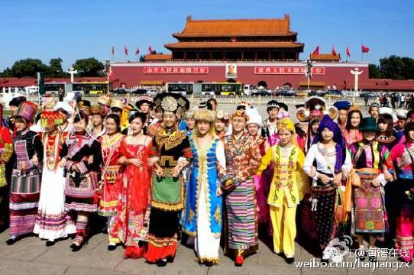
第一部分 党的性质
一、中国共产党的性质
（二）深刻理解党的性质的内涵
中国共产党担负着实现中华民族伟大复兴的历史使命，这就决定了党是中华民族的先锋队。

Slide 20
第一部分 党的性质
一、中国共产党的性质
（二）深刻理解党的性质的内涵
2.中国共产党是中国特色社会主义事业的领导核心。
中国共产党的先锋队性质，决定了党的核心领导地位。党的领导地位不是自封的，是在长期的革命和建设中形成的，是历史的选择和人民的选择，是经过了实践检验的。在新的历史时期，党的领导是中国特色社会主义事业取得胜利的根本保证。在新的形势下，我们要坚持和加强党的领导，服从和维护党的领导，在党的领导下实现中华民族伟大复兴之梦。

Slide 21
《信仰》系列党课
02
党 的 宗 旨

Slide 22
第二部分 党的宗旨
“全心全意为人民服务”

Slide 23
第二部分 党的宗旨
一、党的宗旨是全心全意为人民服务
（一）党的宗旨的内容
宗旨：行事的目的和意图
党的宗旨：党一切行动的根本出发点
中国共产党的宗旨：全心全意为人民服务
一是表明服务的范围的是“人民”
二是表明服务的要求是“全心全意”
三是表明服务的目的是“为人民谋利益”

Slide 24
第二部分 党的宗旨
一、党的宗旨是全心全意为人民服务
（二）党的宗旨的确立
1.党的章程对党的宗旨的阐述
一大至六大的党章没有《总纲》部分，七大党章的《总纲》部分对党的重大问题做出规定。

Slide 25
第二部分 党的宗旨
一、党的宗旨是全心全意为人民服务
（二）党的宗旨的确立
“中国共产党人必须具有全心全意为中国人民服务的精神，必须与工人群众、农民群众及其他革命人民建立广泛的联系。并经常注意巩固与扩大这种联系。每一个党员都必须理解党的利益与人民利益的一致性，对党负责与对人民负责的一致性。每一个党员都必须用心倾听人民群众的呼声和了解他们的需要，并帮助他们组织起来，为实现他们的需要而斗争。每一个党员都必须决心向人民群众学习，同时以革命精神不疲倦地去教育人民群众，启发与提高人民群众的觉悟。中国共产党必须经常警戒自己脱离人民群众的危险性，必须经常注意防止和清洗自己内部的尾巴主义、命令主义、官僚主义与军阀主义等脱离群众的错误倾向。” ——七大党章对党的宗旨的阐述

Slide 26
第二部分 党的宗旨
一、党的宗旨是全心全意为人民服务
（二）党的宗旨的确立
（十二大至十七大的党章对党的宗旨的规定基本相同。）
十七大党章写到：“坚持全心全意为人民服务。党除了工人阶级和最广大人民群众的利益，没有自己特殊的利益。党在任何时候都把群众利益放在第一位，同群众同甘共苦，保持最密切的联系，坚持权为民所用、情为民所系、利为民所谋，不允许任何党员脱离群众，凌驾于群众之上。党在自己的工作中实行群众路线，一切为了群众，一切依靠群众，从群众中来，到群众中去，把党的正确主张变为群众的自觉行动。我们党的最大政治优势是密切联系群众，党执政后的最大危险是脱离群众。党风问题、党同人民群众联系问题是关系党生死存亡的问题。党坚持标本兼治、综合治理、惩防并举、注重预防的方针，建立健全惩治和预防腐败体系，坚持不懈地反对腐败，加强党风建设和廉政建设。”

Slide 27
第二部分 党的宗旨
一、党的宗旨是全心全意为人民服务
（二）党的宗旨的确立
2.党的宗旨“全心全意为人民服务”的提出
“为人民服务”，1944年9月8日是毛泽东在中共中央直属机关为纪念张思德同志而召集的会议上所作的讲演中提出来的，这篇讲演的题目就叫《为人民服务》。毛泽东在讲演中说：“我们的共产党和共产党所领导的八路军、新四军，是革命的队伍。我们这个队伍完全是为着解放人民的，是彻底地为人民的利益而工作的。”他还说：“因为我们是为人民服务的，所以，我们如果有缺点，就不怕别人批评指出。”

Slide 28
第二部分 党的宗旨
一、党的宗旨是全心全意为人民服务
（二）党的宗旨的确立
2.党的宗旨“全心全意为人民服务”的提出
1945年4月，毛泽东在党的七大的政治报告《论联合政府》中指出：“紧紧地和中国人民站在一起，全心全意地为中国人民服务，就是这个军队的唯一的宗旨。”“全心全意为人民服务，一刻也不脱离群众；一切从人民的利益出发，而不是从个人和小集团的利益出发；向人民负责和向党的领导机关负责的一致性；这些就是我们的出发点。”
从此，“全心全意为人民服务”就成为中国共产党的唯一宗旨或根本宗旨。

Slide 29
第二部分 党的宗旨
一、党的宗旨是全心全意为人民服务
（三）党的宗旨对党的组织和党员的要求
1.党的宗旨是党的一切活动的根本出发点
党的根本宗旨是由党的性质决定的，任何一个政党都有自己的宗旨，这是政党的阶级基础、阶级属性决定的。中国共产党的先锋队性质，决定了党和其他政党的本质区别，决定了党必须把全心全意为人民服务作为自己的根本宗旨。

Slide 30
第二部分 党的宗旨
一、党的宗旨是全心全意为人民服务
（三）党的宗旨对党的组织和党员的要求
1.党的宗旨是党的一切活动的根本出发点
《共产党宣言》：“过去的一切运动都是少数人的或者为少数人谋利益的运动。无产阶级的运动是绝大多数人的、为大多数人谋利益的独立运动”。

Slide 31
第二部分 党的宗旨
一、党的宗旨是全心全意为人民服务
（三）党的宗旨对党的组织和党员的要求
2.坚持权为民所用，情为民所系，利为民所谋
党在任何时候都把群众利益放在第一位，同群众同甘共苦，保持最密切的联系，坚持权为民所用、情为民所系、利为民所谋，不允许任何党员脱离群众，凌驾于群众之上。

Slide 32
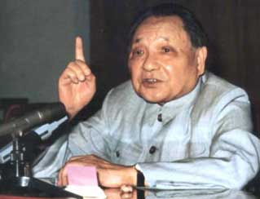
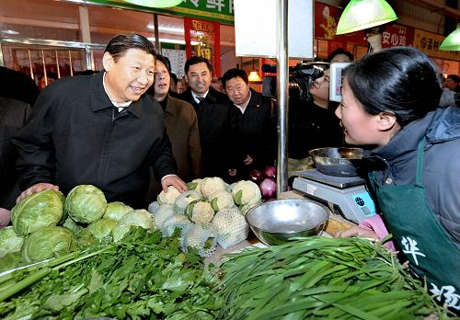
第二部分 党的宗旨
一、党的宗旨是全心全意为人民服务
（三）党的宗旨对党的组织和党员的要求
2.坚持权为民所用，情为民所系，利为民所谋
权为民所用，集中反映了共产党人的权力观
情为民所系，集中反映了共产党人的群众观
利为民所谋，集中反映了共产党人的利益观

Slide 33
第二部分 党的宗旨
一、党的宗旨是全心全意为人民服务
（三）党的宗旨对党的组织和党员的要求
3.做好本职工作践行为人民服务宗旨
人民向往什么，总书记想得清清楚楚。所以我们看后来一系列的重要观点提出来：发展“以人民为中心”、改革“要让人民群众有更多获得感”、“社会政策要托底”、“努力让人民群众在每一个司法案件中感受到公平正义”。
过去这五年人们有了获得感，有了幸福感，还有了安全感。环顾世界，有几个国家有我们这样的状况呢？我们这个党到底为谁谋利益？真正是代表中国最广大人民的根本利益。

Slide 34
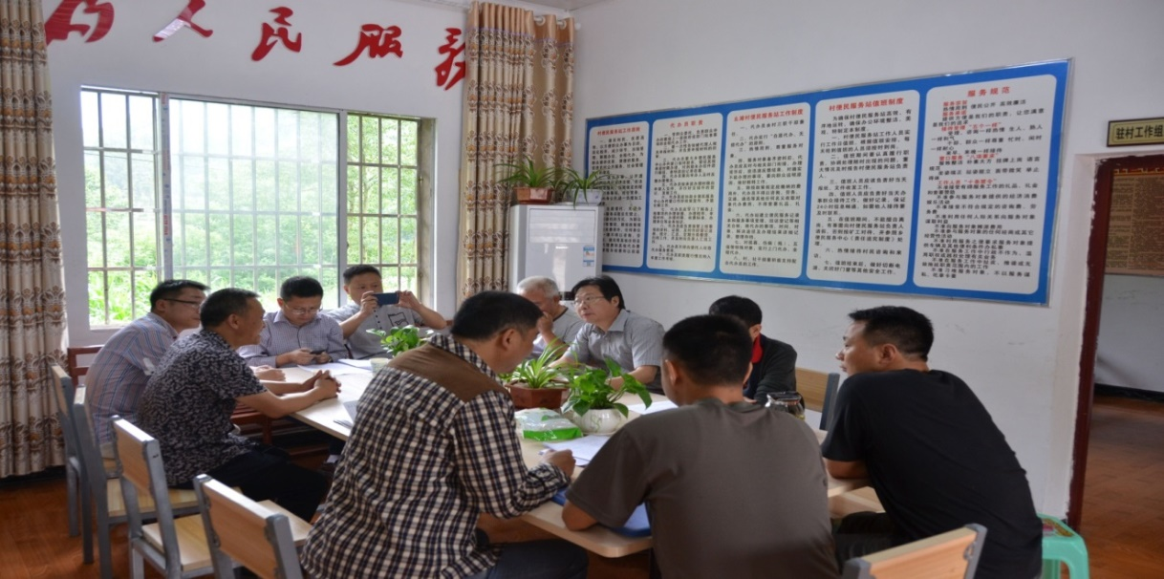
第二部分 党的宗旨
一、党的宗旨是全心全意为人民服务
（三）党的宗旨对党的组织和党员的要求
3.做好本职工作践行为人民服务宗旨
对于广大的普通共产党员，践行全心全意为人民服务的宗旨的基本途径，是做好自己的本职工作，直接地或间接地为人民服务。

Slide 35
第二部分 党的宗旨
二、执政党必须忠实地代表最广大人民群众的利益
（一）正确认识个人利益和人民利益的关系
（二）维护党和人民的利益，共产党员要做到“四个服从”
个人服从组织；少数服从多数；下级服从上级；全党服从中央

Slide 36
第二部分 党的宗旨
三、坚持立党为公、执政为民
（一）重要性认识
1、以习近平新时代中国特色社会主义思想为指导
2、巩固执政地位
3、保持血肉联系

Slide 37
第二部分 党的宗旨
三、坚持立党为公、执政为民
（二）落实之举措
1、制定方针政策
2、进入思想行动
3、关心群众需要

Slide 38
党的性质和宗旨
思考题?
1.在新形势下，如何认识中国共产党的先进性，
你准备如何坚持党的宗旨?
2.我们为什么要进一步增强党的阶级基础，扩大
党的群众基础?

Slide 39
感谢您的倾听
— —初心不忘，永远跟党走— —

